Slide 1
Отчёт о проделанной работе за 2021-2022 учебный год
МБДОУ – детский сад № 15 «Снегирёк»
Учитель-логопед: Белая Кристина Владимировна,
Галайко Алена Михайловна

Slide 2
I. Участие в городских методических объединениях
Учитель-логопед: Белая Кристина Владимировна
Участник ГМО учителей – логопедов и дефектологов

Slide 3
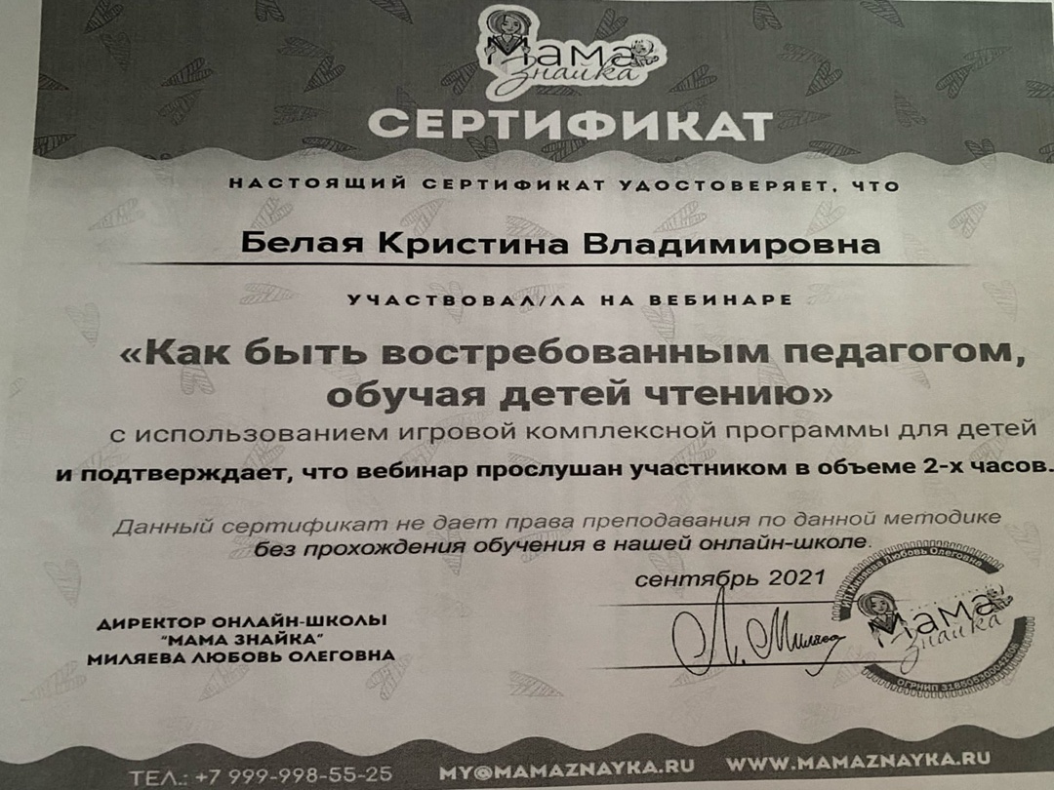
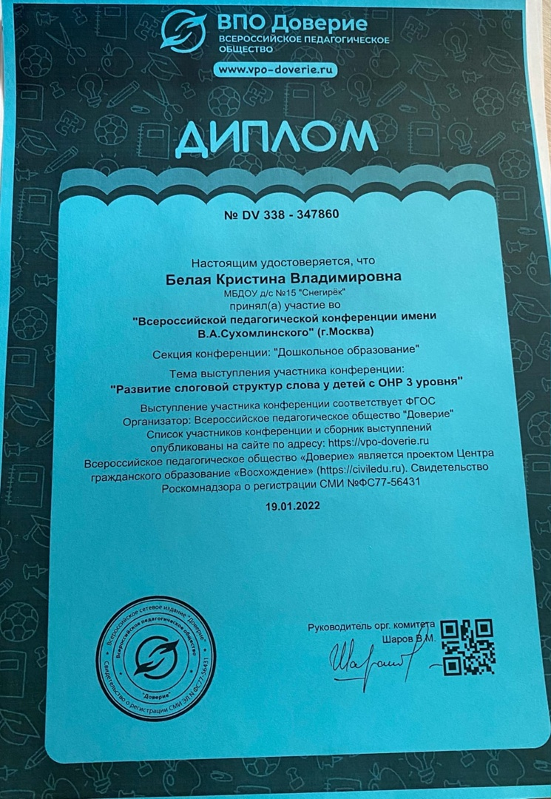
II. Обобщение и распространение опыта на различных уровнях
Учитель-логопед: Белая Кристина Владимировна
Всероссийская педагогическая конференция имени В.А.Сухомлинского Тема выступления «Развитие слоговой структуры слова у детей с ОНР 3 уровня»
Вебинар «Как быть востребованным педагогом, обучая детей чтению»

Slide 4
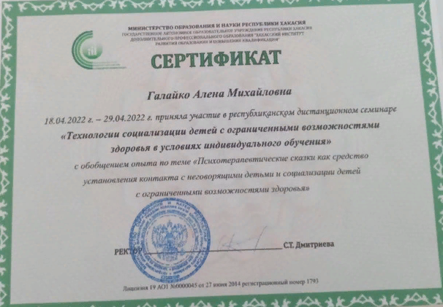
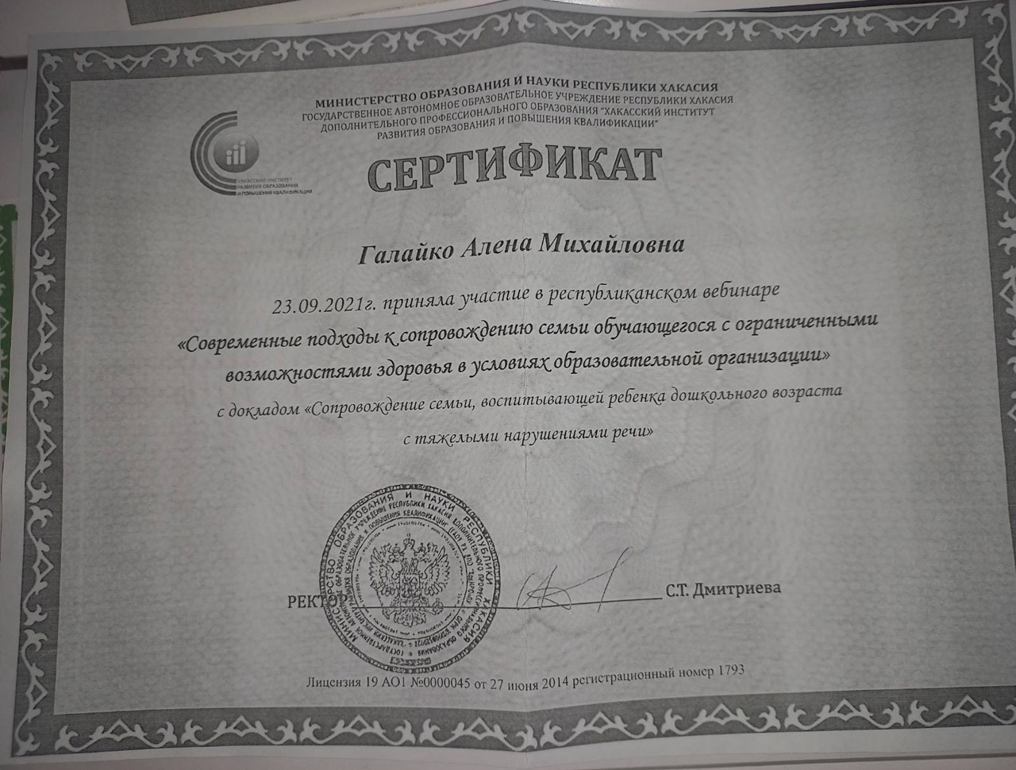
II. Обобщение и распространение опыта на различных уровнях
Учитель-логопед: Галайко Алена Михайловна
Республиканский вебинар «Современные подходы к сопровождению семьи обучающегося с ограниченными возможностями здоровья в условиях образовательной организации». С докладом «Сопровождение семьи, воспитывающей ребенка дошкольного возраста с тяжелыми нарушениями речи»
Республиканский семинар «Технологии социализации детей с ограниченными возможностями здоровья в условиях индивидуального обучения»

Slide 5
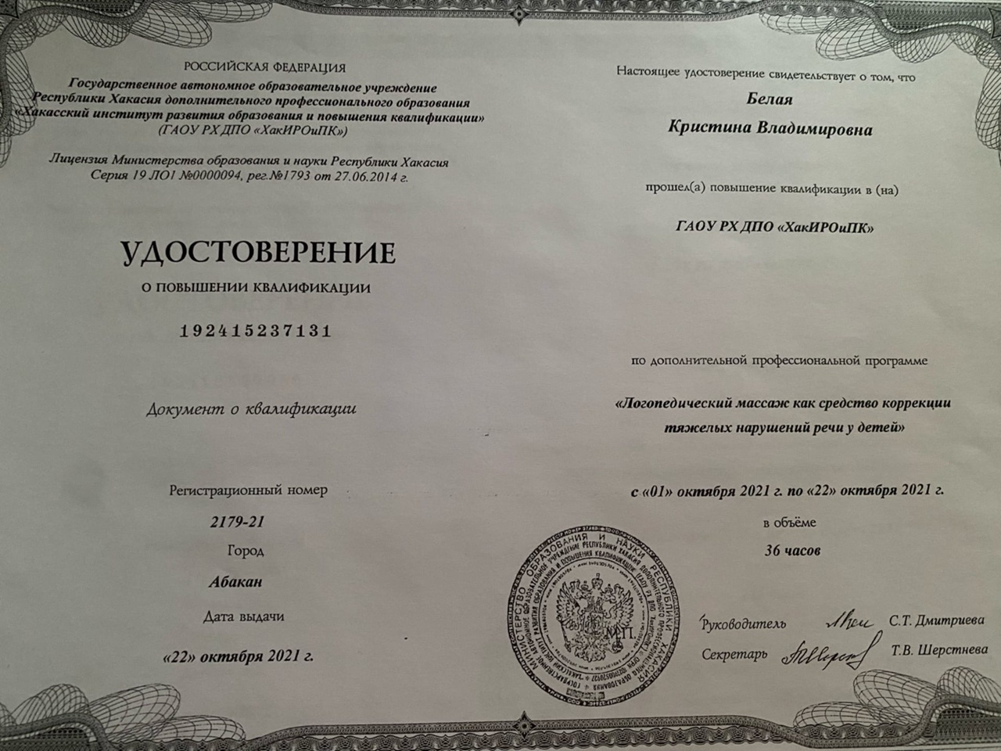
III. Повышение квалификации
Учитель-логопед: Белая Кристина Владимировна
«Логопедический массаж как средство коррекции тяжелых нарушений речи детей»

Slide 6
III. Повышение квалификации
Учитель-логопед: Галайко Алена Михайловна
Аттестация на ВКК

Slide 7
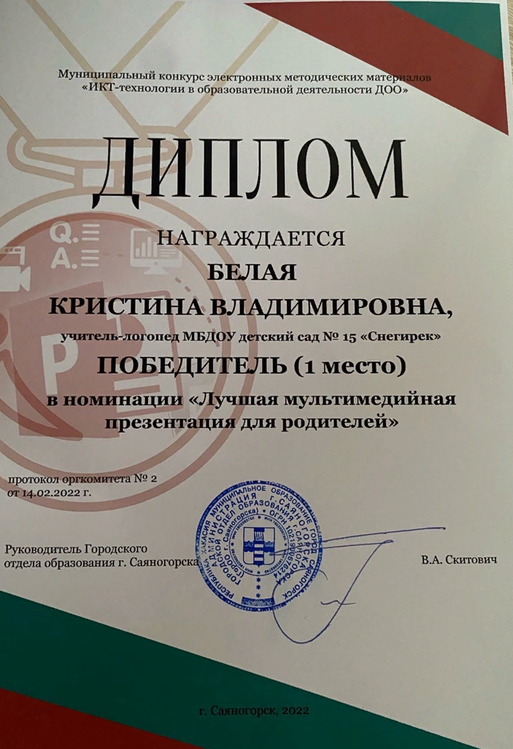
IV. Участие в профессиональных конкурсах.
Учитель-логопед: Белая Кристина Владимировна
Муниципальный конкурс электронных методических материалов «ИКТ-технологии в образовательной деятельности ДОО» в номинации «Лучшая мультимедийная презентация для родителей» 1 место

Slide 8
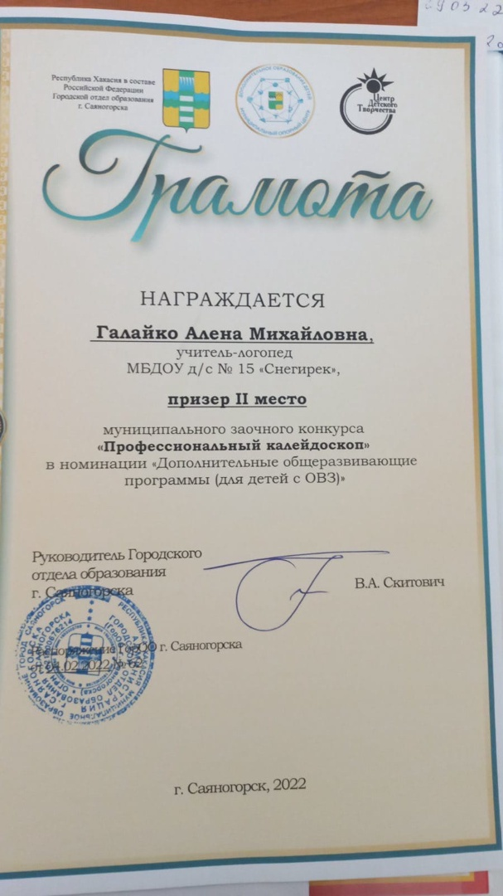
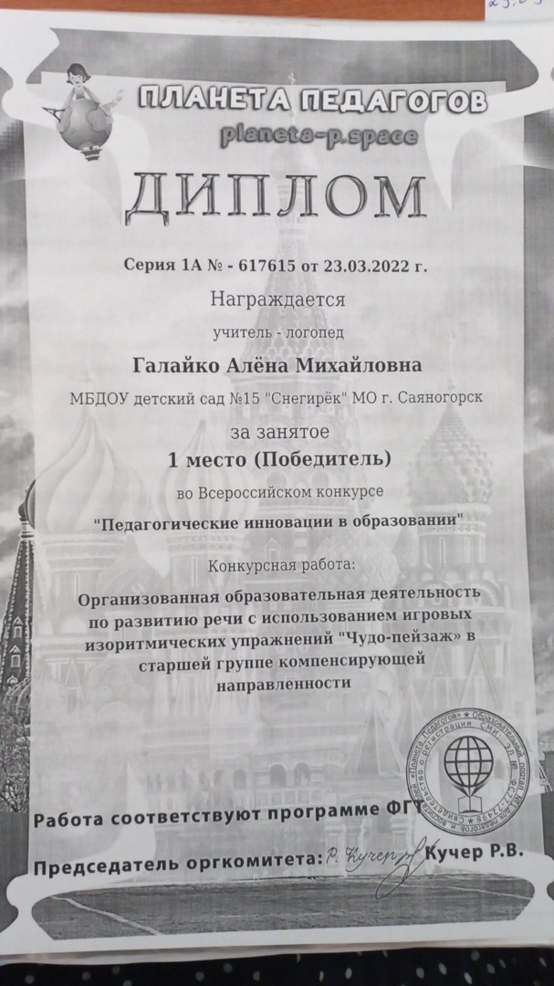
IV. Участие в профессиональных конкурсах
Учитель-логопед: Галайко Алена Михайловна
Муниципальный заочный конкурс «Профессиональный калейдоскоп» в номинации «Дополнительные общеразвивающие программы (для детей с ОВЗ)
Всероссийский конкурс «Педагогические инновации в образовании» Конкурсная работа: Организованная образовательная деятельность по развитию речи с использованием игровых изоритмических упражнений «Чудо – пейзаж» в старшей группе компенсирующей направленности

Slide 9
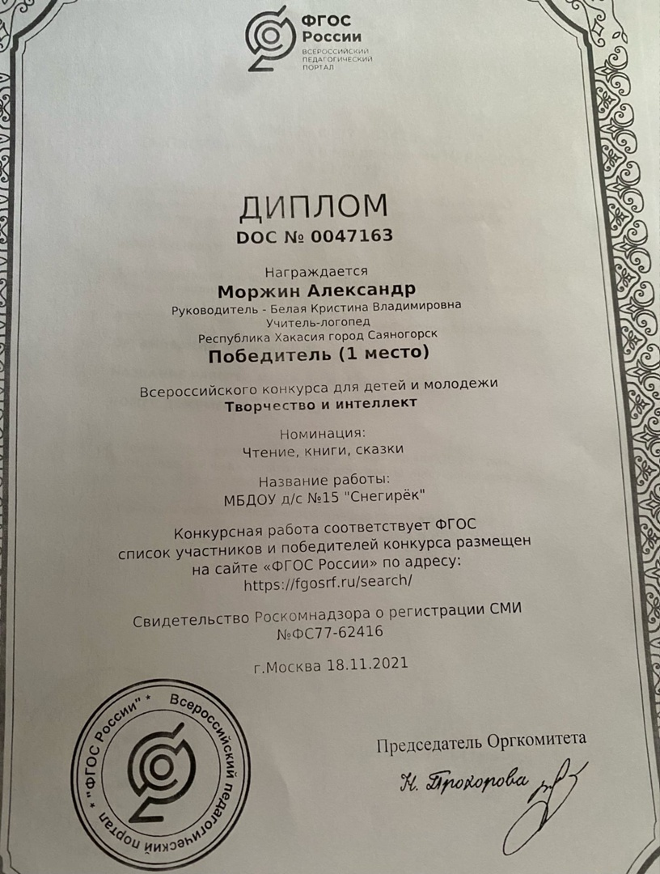
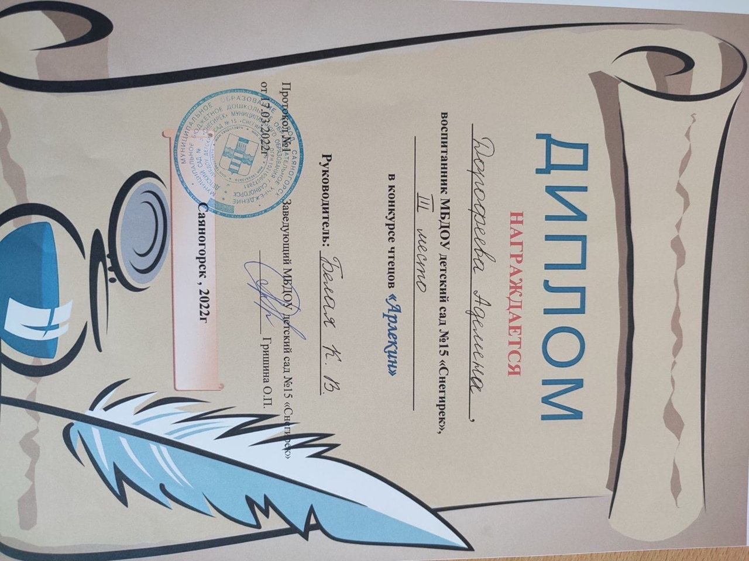
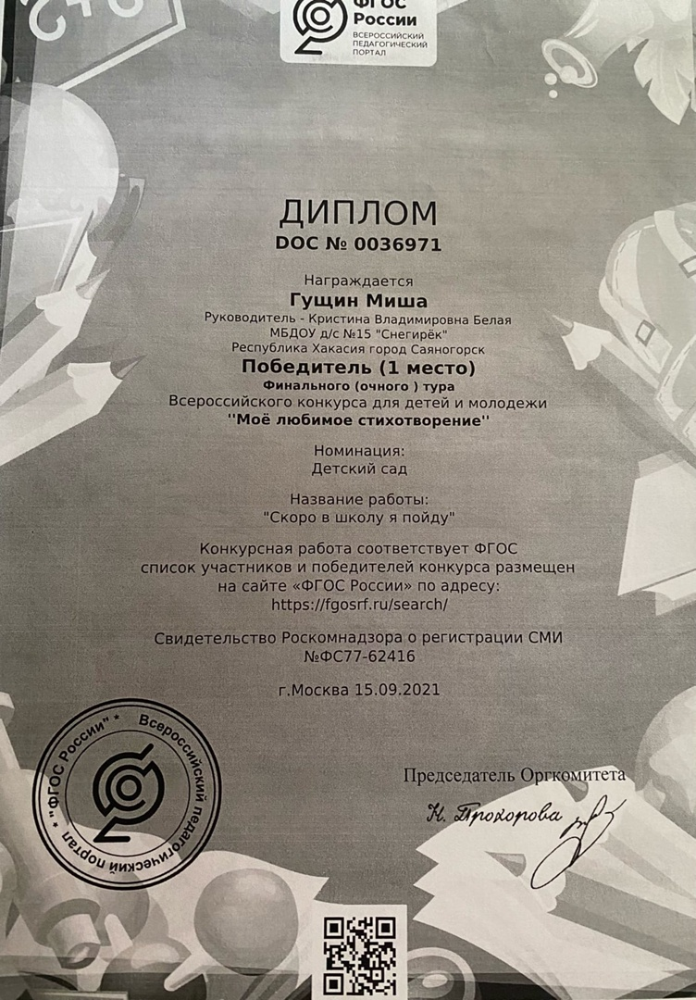
V. Участие воспитанников в детских конкурсах
Учитель-логопед: Белая Кристина Владимировна
Всероссийский конкурс для детей и молодежи «Моё любимое стихотворение» Название работы» «Скоро в школу я пойду» 1 место
Всероссийский конкурс для детей и молодежи «Творчество и интеллект» 1 место
Конкурс «Арлекин» 1 место

Slide 10
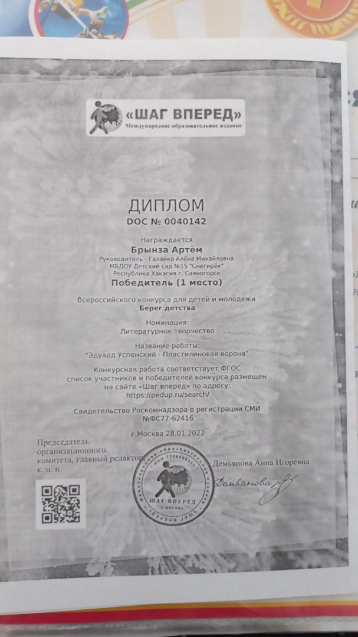
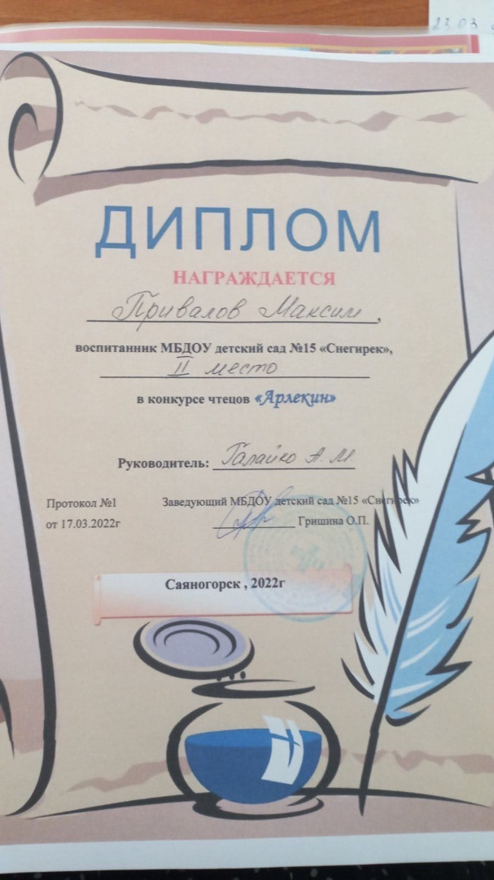
V. Участие воспитанников в детских конкурсах
Учитель-логопед: Галайко Алена Михайловна
Всероссийский конкурс для детей и молодежи «Берег детства» Название работы: «Эдуард Успенский – Пластилиновая ворона»
Конкурс чтецов «Арлекин» 2 место

Slide 11
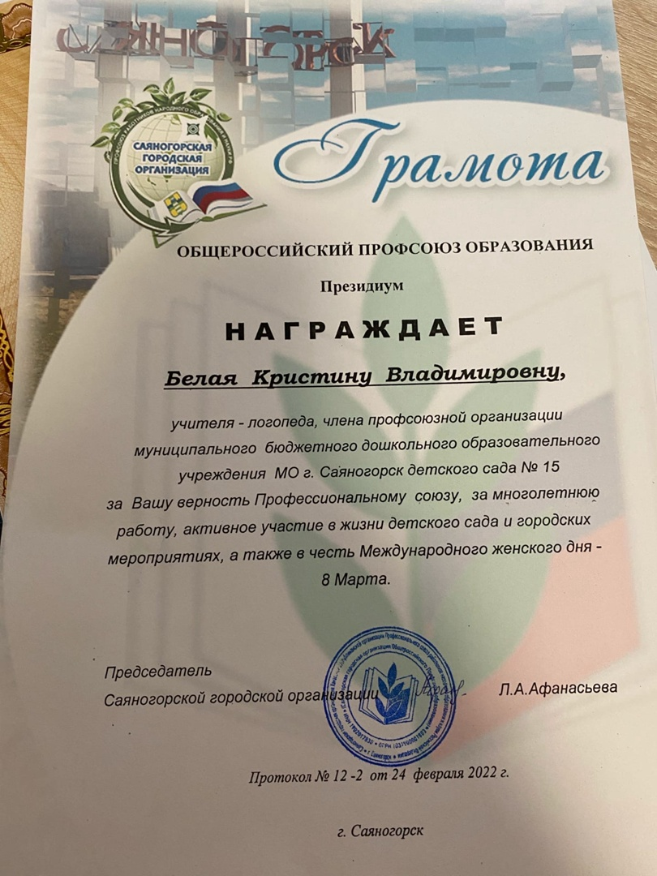
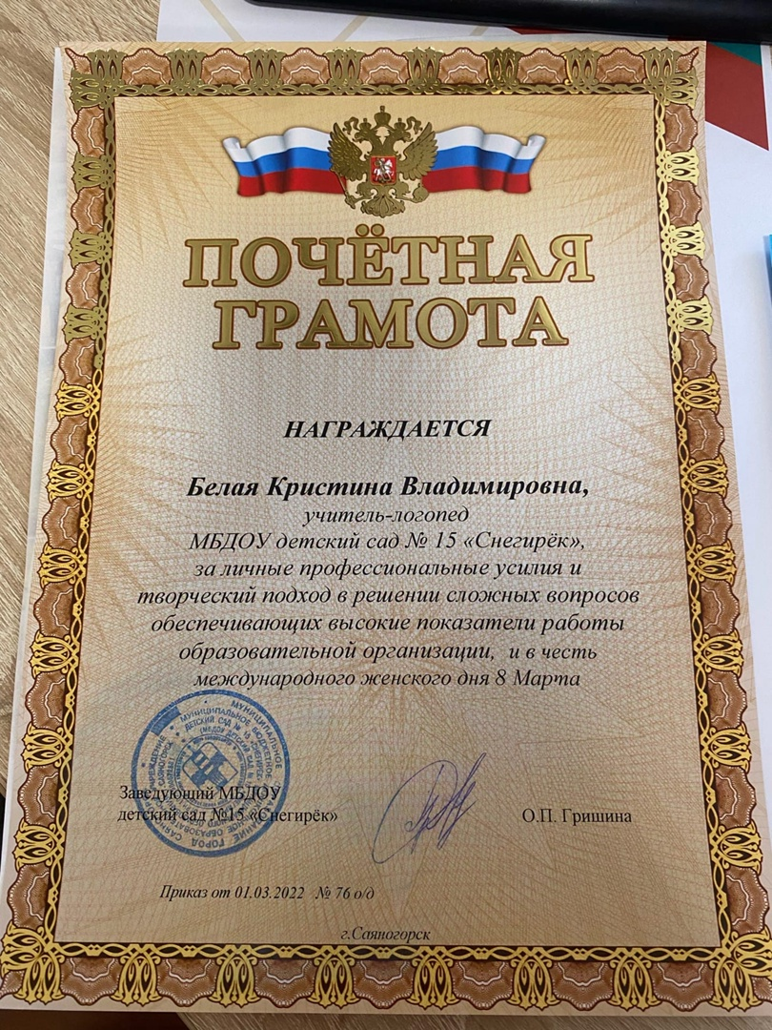
VII. Награды и поощрения
Учитель-логопед: Белая Кристина Владимировна

Slide 12
Главная цель нашей коррекционно-логопедической деятельности: создание оптимальных условий для преодоления проблем, связанных с нарушением речи у детей дошкольного возраста, а также, предупреждение у них вторичных нарушений и трудностей в подготовке к обучению в школе.
Работа проводилась по следующим направлениям:
✓ Диагностическая работа;
✓ Коррекционно-развивающая логопедическая работа с детьми группы;
✓ Работа с родителями, воспитателями
✓ Самообразование.

Slide 13
VI. Результаты выпуска 2021-2022 учебного года
Учитель-логопед: Белая Кристина Владимировна
1 | Першникова Варвара Андреевна | Норма речевого развития ООП, НО
2 | Полежаева Ольга Дмитриевна | Норма речевого развития ООП, НО
3 | Липчук Евгений Сергеевич | Несформированность речевого развития, III уровня. АООП вариант 7.2
4 | Мельников Матвей Владимирович | Норма речевого развития ООП, НО
5 | Куликов Андрей Евгеньевич | Ротацизм ООП, НО
6 | Баклажанский Иван Романович | Норма речевого развития ООП, НО
7 | Моржин Александр Сергеевич | Норма речевого развития ООП, НО
8 | Потехин Артём Романович | Норма речевого развития ООП, НО
9 | Брынза Андрей Павлович | Ротацизм ООП, НО
10 | Дорофеева Аделина Александровна | Норма речевого развития ООП, НО
11 | Гущин Михаил Антонович | Норма речевого развития ООП, НО
12 | Тилищенко Ярослав Ильич | Норма речевого развития ООП, НО
13 | Тропин Никита Сергеевич | Норма речевого развития ООП, НО
14 | Дементьев Владислав Михайлович | Дизартрический синдром ООП, НО
15 | Евдосюк Лев Антонович | Норма речевого развития ООП, НО
16 | Михайлов Николай Михайлович | Дизартрический синдром ООП, НО
17 | Будайчиева Ясмин Таланбековна | ОНР III, АООП, НОО вариант 5.1
18 | Ульяновский Мирон Андреевич | ФФНР, АООП, НОО вариант 5.1
19 | Баленова Карина Анатольевна | Норма речевого развития ООП, НО
20 | Топоева Динара Ченгизовна | Норма речевого развития ООП, НО
21 | Арменьшин Алексей Иванович | Норма речевого развития ООП, НОО

Slide 14
VI. Результаты диагностики на конец 2022 учебного года
Учитель-логопед: Галайко Алена Михайловна
Старшая группа компенсирующей направленности 22 человека
3 человека низкий уровень
14 человек средне-низким уровень
5 человек средний уровень

Slide 15
Консультативное направление.
В соответствии с годовым планом работы, с педагогами детского сада проводились консультации по вопросам планирования работы по развитию речи детей с учётом возрастных норм и лексических тем, оказывалась систематическая помощь воспитателям в организации индивидуальной и групповой работы по развитию речи.
В группе компенсирующей направленности ДОУ оформлены методические стенды (тематические логопедические уголки, правила выполнения артикуляционной гимнастики, правила дыхательной гимнастики) для систематической пропаганды логопедических знаний, приобщения родителей к коррекционно-воспитательной работе по развитию речи ребёнка.

Slide 16
Подводя итоги за 2021 – 2022 учебный год, можем отметить, что уровень речевого развития детей старшей группы заметно вырос. на следующий учебный год поставлены задачи:
Необходимо продолжить работу над развитием всех компонентов языковой системы у детей с общим недоразвитием речи. Пересмотреть организацию работы с родителями и продолжить поиск оптимальных форм взаимодействия, повышающих мотивацию родителей в устранении имеющихся нарушений в развитии речи ребёнка и профилактике нарушений. Повышение своего профессионального уровня. Пополнение кабинета играми и пособиями.

Slide 17
Спасибо за внимание!

